Slide 1

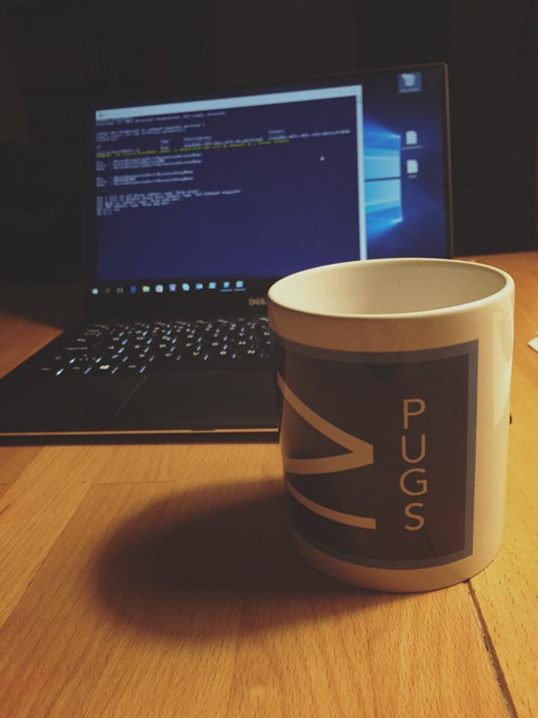

PowerShell User Group Sweden Träff oktober 2018
Välkomna!

Slide 2
Agenda
Välkomna
Skapa QR koder med PowerShell
PowerShell och IOT
Skripta i företagsmiljö

